Slide 1
BTS Conseil et commercialisation
de solutions techniques (BTS CCST)
Vendredi 4 février 2022

Slide 2
Bloc de compétences 4
Mettre en œuvre l’expertise technico-commerciale
Notes:
Présenter l’objectif de ce bloc (réf référentiel et GAP)

Slide 3
A partir des activités réalisées par l’étudiant(e)
Élaboration d’un dossier
Support de l’épreuve U62 – Coef : 3
Notes:
Les activités sont issus des périodes de stages en entreprise mais peuvent être complétées par d’autres réalisations effectuées au cours de la formation

Slide 4

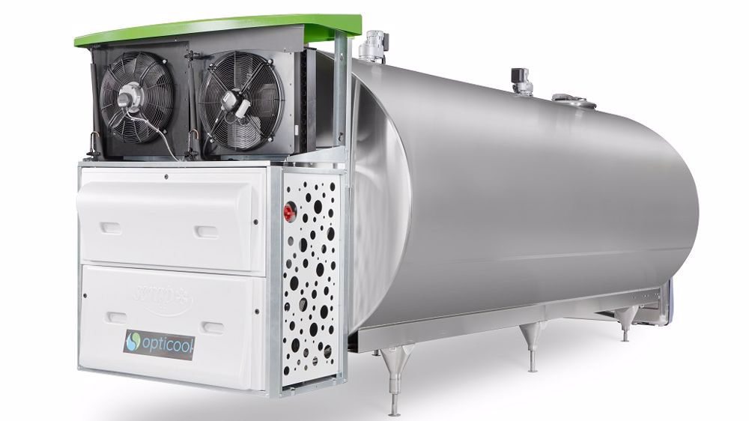
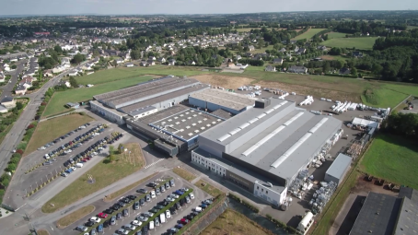


Exemple
Démarche d’élaboration
Présentation du dossier
- Evaluation des compétences
Le tank à lait Opticool
Direction générale de l’enseignement scolaire – Bureau de la formation des personnels enseignants et d’éducation

Slide 5

ELEMENTS A ABORDER
COMPETENCES :
C4-1 Réaliser une veille sectorielle et concurrentielle
C4-2 Analyser les besoins d’un secteur/segment
C4-3 Produire des solutions TC
C4-4 Mettre en œuvre une formation technique ciblée
1° le secteur d’activité ou le marché de l’entreprise de référence choisie
2° l’environnement technologique et normatif
3°la description, l’analyse, la performance de la solution choisie
4°la formation associée

Slide 6
C4-1 Réaliser une veille sectorielle et concurrentielle
- Identifier les sources d’informations - Rechercher les informations - Classifier les données - Mettre en forme l’information à la cible et la diffuser - Respecter les règles de communication technique et les procédures de l’entreprise
Direction générale de l’enseignement scolaire – Bureau de la formation des personnels enseignants et d’éducation

Slide 7
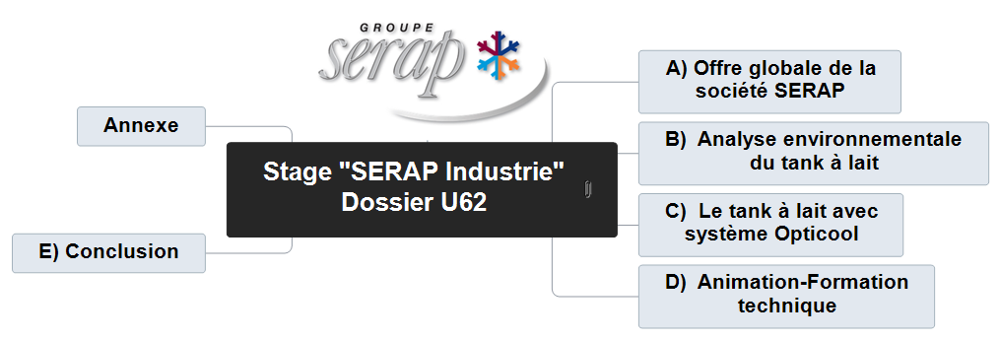
Structuration de la démarche
Direction générale de l’enseignement scolaire – Bureau de la formation des personnels enseignants et d’éducation

Slide 8

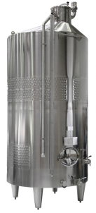
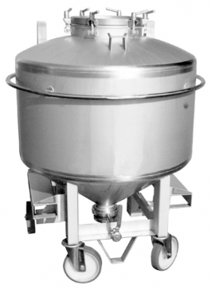
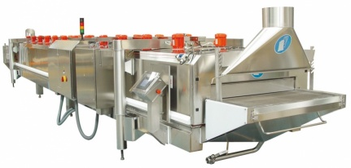
PARTIE A : LE SECTEUR D’ACTIVITÉ DE SERAP Group
A.1 L’offre globale
https://www.groupeserap.fr
Tank à lait
Tunnel cryogénique
Container : Pour stockage et transports de produits liquides ou granulés pour l’industrie alimentaire, pharmaceutique …
Sources : vidéos SERAP
Cuve vinicole
Direction générale de l’enseignement scolaire – Bureau de la formation des personnels enseignants et d’éducation

Slide 9
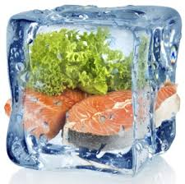
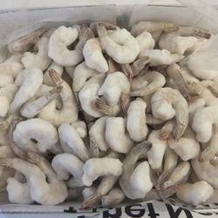
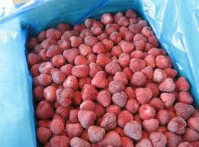
A.2 Cryogénie : Savoir-faire
Surgélation
Réfrigération + maintien du froid
Tank à lait
Cuve vinicole
Notes:
Culture technologie

Slide 10
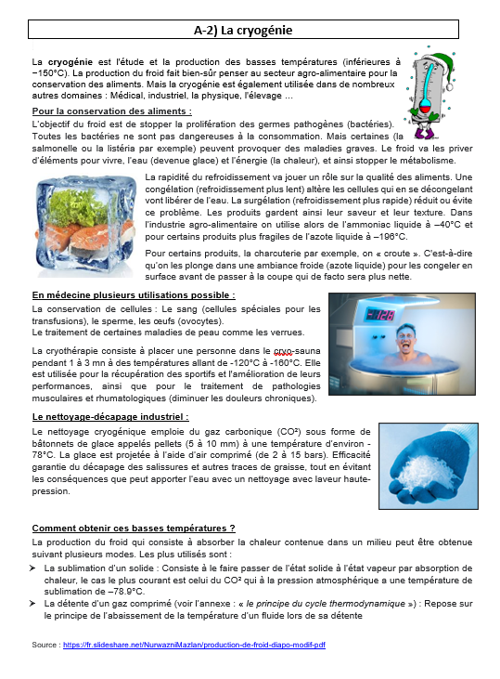

Slide 11

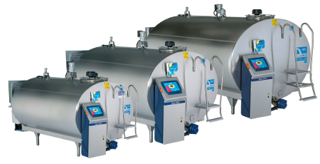
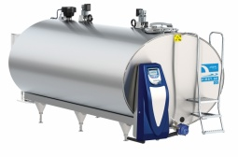
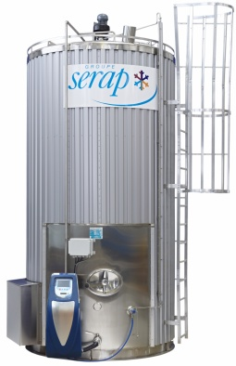
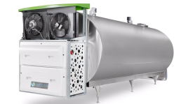
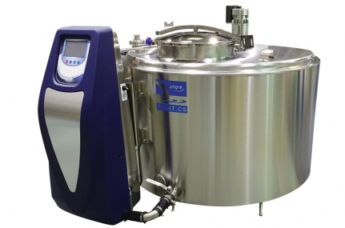
La gamme tanks à lait
First SE
First CS
Refroidisseur vertical First SV
Opticool
Notes:
Tank à lait ou refroidisseur à lait
Une vache en moyenne produit 25 litres de lait par jour, sur neuf à dix mois dans l’année. Les deux mois suivants elle est en pause avant de repartir sur un cycle de 9/10 mois avec la conception d’un nouveau veau.
À titre de comparaison une chèvre produit seulement 5 litres au quotidien et une brebis 2 litres.

Slide 12
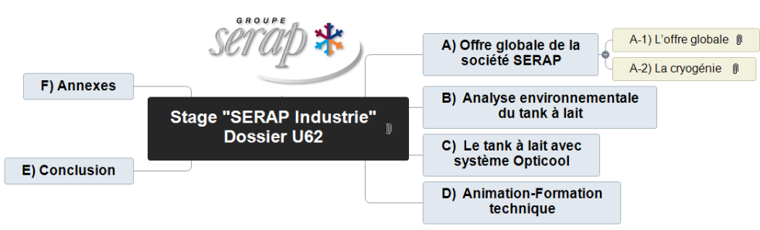
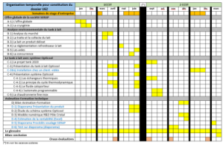
Structuration du dossier

Slide 13
ELEMENTS A ABORDER
COMPETENCES :
C4-1 Réaliser une veille sectorielle et concurrentielle
C4-2 Analyser les besoins d’un secteur/segment
C4-3 Produire des solutions TC
C4-4 Mettre en œuvre une formation technique ciblée
1° le secteur d’activité ou le marché de l’entreprise de référence choisie
2° l’environnement technologique et normatif
3°la description, l’analyse, la performance de la solution choisie
4°la formation associée

Slide 14
C4-2 Analyser les besoins d’un secteur/d’un segment
- Déterminer les besoins d’un segment/ou d’un secteur - Prendre en compte les différents objectifs de l’entreprise - Intégrer les normes en vigueur pour le segment cible - Déterminer les différentes composantes d’une solution technico-commerciale -Participer à l’élaboration du cahier des charges fonctionnel, à son évolution

Slide 15
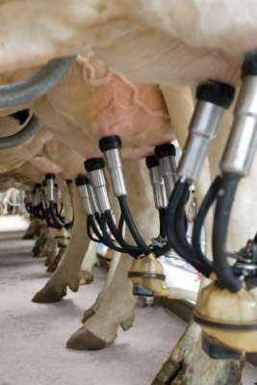
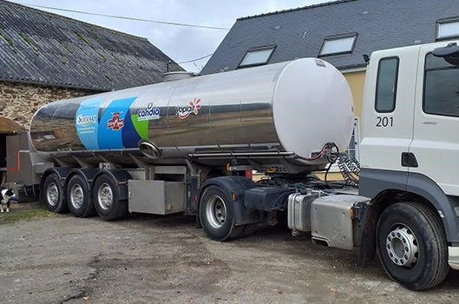
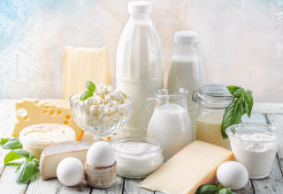
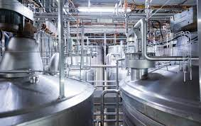
PARTIE B : L’ANALYSE ENVIRONNEMENTALE DU TANK A LAIT :
La filière
Direction générale de l’enseignement scolaire – Bureau de la formation des personnels enseignants et d’éducation

Slide 16
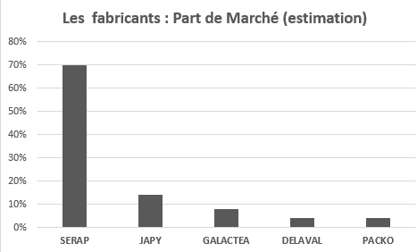
B.1 Analyse du marché des tanks ou refroidisseurs de lait
LES PRINCIPALES TENDANCES : L’offre
→ Marché de niche, faible taux de renouvellement Importantes dépenses en R&D : Innovations (fabrication de la cuve, équipements), démarches de rétrofit.

Slide 17
La demande
typologie de clients :
Les éleveurs laitiers
- 32,5 % des producteurs de lait
propriétaires de leur tank.
Critères d’achat :
° qualité du lait,
° indépendance,
° Coût de fonctionnement,
° création de valeur avec le retour sur investissement,
Développement d’achats
groupés
Les laiteries :
5 groupes industriels,
Achats annuels de renouvellement ou de développement des parcs de location,
Intervenants dans le processus d’achat : directeur des achats, responsable froid ferme….
Sources :
https://www.ouest-france.fr/economie/agriculture https://www.anjou-agricole.com
https://www.reussir.fr/lait/effacez-la-consommation-electrique-du-tank-lait-cest-possible
https://www.web-agri.fr/traite/article/167369/mieux-vaut-il-etre-proprietaire-ou-locataire-de-son-tank-a-lait-
Direction générale de l’enseignement scolaire – Bureau de la formation des personnels enseignants et d’éducation

Slide 18
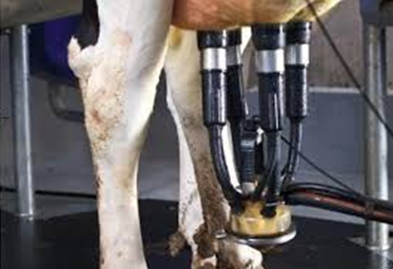
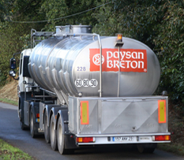


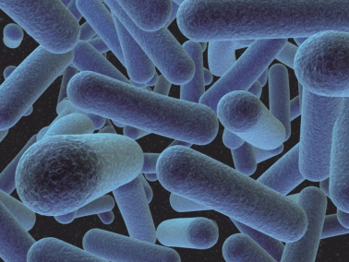



Les principales variables environnementales du tank à lait :
La traite et la collecte du lait
B.2
Le lait un produit délicat
B.3
Réglementation refroidisseur à lait
ISO 5708 et EN 13 732
B.4
Les aides
B.5
Dossier PCAEA
Notes:
Se sont des choix

Slide 19
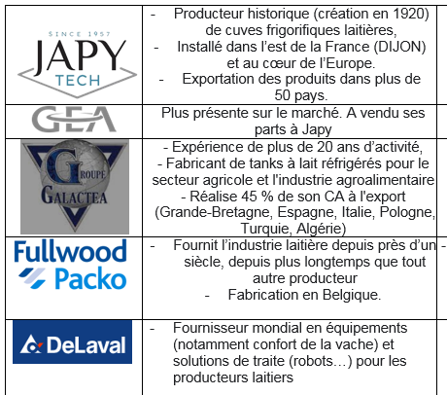
B.6 La concurrence
Direction générale de l’enseignement scolaire – Bureau de la formation des personnels enseignants et d’éducation
Notes:
Les activités sont issus des périodes de stages en entreprise mais peuvent être complétées par d’autres réalisations effectuées au cours de la formation

Slide 20
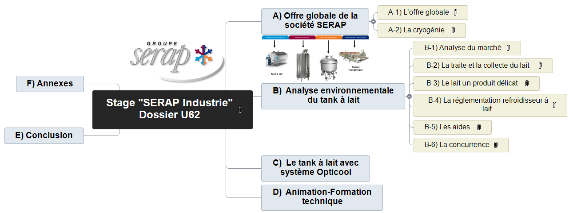
La formalisation du contenu du dossier

Slide 21
ELEMENTS A ABORDER
COMPETENCES :
C4-1 Réaliser une veille sectorielle et concurrentielle
C4-2 Analyser les besoins d’un secteur/segment
C4-3 Produire des solutions TC
C4-4 Mettre en œuvre une formation technique ciblée
1° le secteur d’activité ou le marché de l’entreprise de référence choisie
2° l’environnement technologique et normatif
3°la description, l’analyse, la performance de la solution choisie
4°la formation associée

Slide 22
C4-3 Produire des solutions technico-commerciales pour un segment cible
- Identifier et caractériser des solutions - Classifier des solutions à partir de critères technico-économiques (techniques, économiques, financiers) du cahier des charges - Mobiliser des ressources les partenaires externes et internes - Élaborer des solutions adaptées à un problème technico-économique identifié
Direction générale de l’enseignement scolaire – Bureau de la formation des personnels enseignants et d’éducation
Notes:
Les activités sont issus des périodes de stages en entreprise mais peuvent être complétées par d’autres réalisations effectuées au cours de la formation

Slide 23

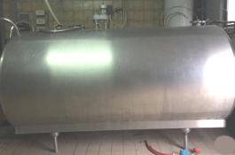



C- Le tank à lait avec système Opticool :
C-1) Le projet tank 2020 (1)
C-2) Présentation du tank à lait (2)
C-2bis) Vidéo Mise en place chez un client (annexe N°1)
C-3) Présentation du tank à lait avec système Opticool (1)
C-3-0) La plaquette du tank Opticool (annexe)
C-2bis) Vidéo Motion Design Opticool (annexe)
  C-3-1) Les échangeurs thermiques (1)
  C-3-2) Le principe du cycle thermodynamique (1)
  C-3-3) Le fluide caloporteur (1)
  C-3-4) L’automate programmable (1)
C-4) Caractérisation de la solution et identification
des paramètres influents (1)
C-5) La chaudronnerie fine inoxydable alimentaire
(l’inox et les soudures) (1)
Notes:
Tank à lait ou refroidisseur à lait

Slide 24
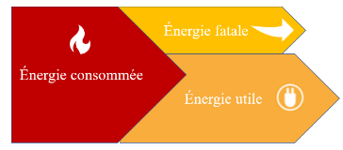









PARTIE C : LE TANK A LAIT AVEC SYSTÈME OPTICOOL
- Démarrage en 2015
- Objectifs : Réduire la consommation d’énergie
    Fluide frigorigène à faible PRG
C.1 Le projet Tank 2020
- Consortium (soutien technique et financier)
Direction générale de l’enseignement scolaire – Bureau de la formation des personnels enseignants et d’éducation
Notes:
Les activités sont issus des périodes de stages en entreprise mais peuvent être complétées par d’autres réalisations effectuées au cours de la formation

Slide 25
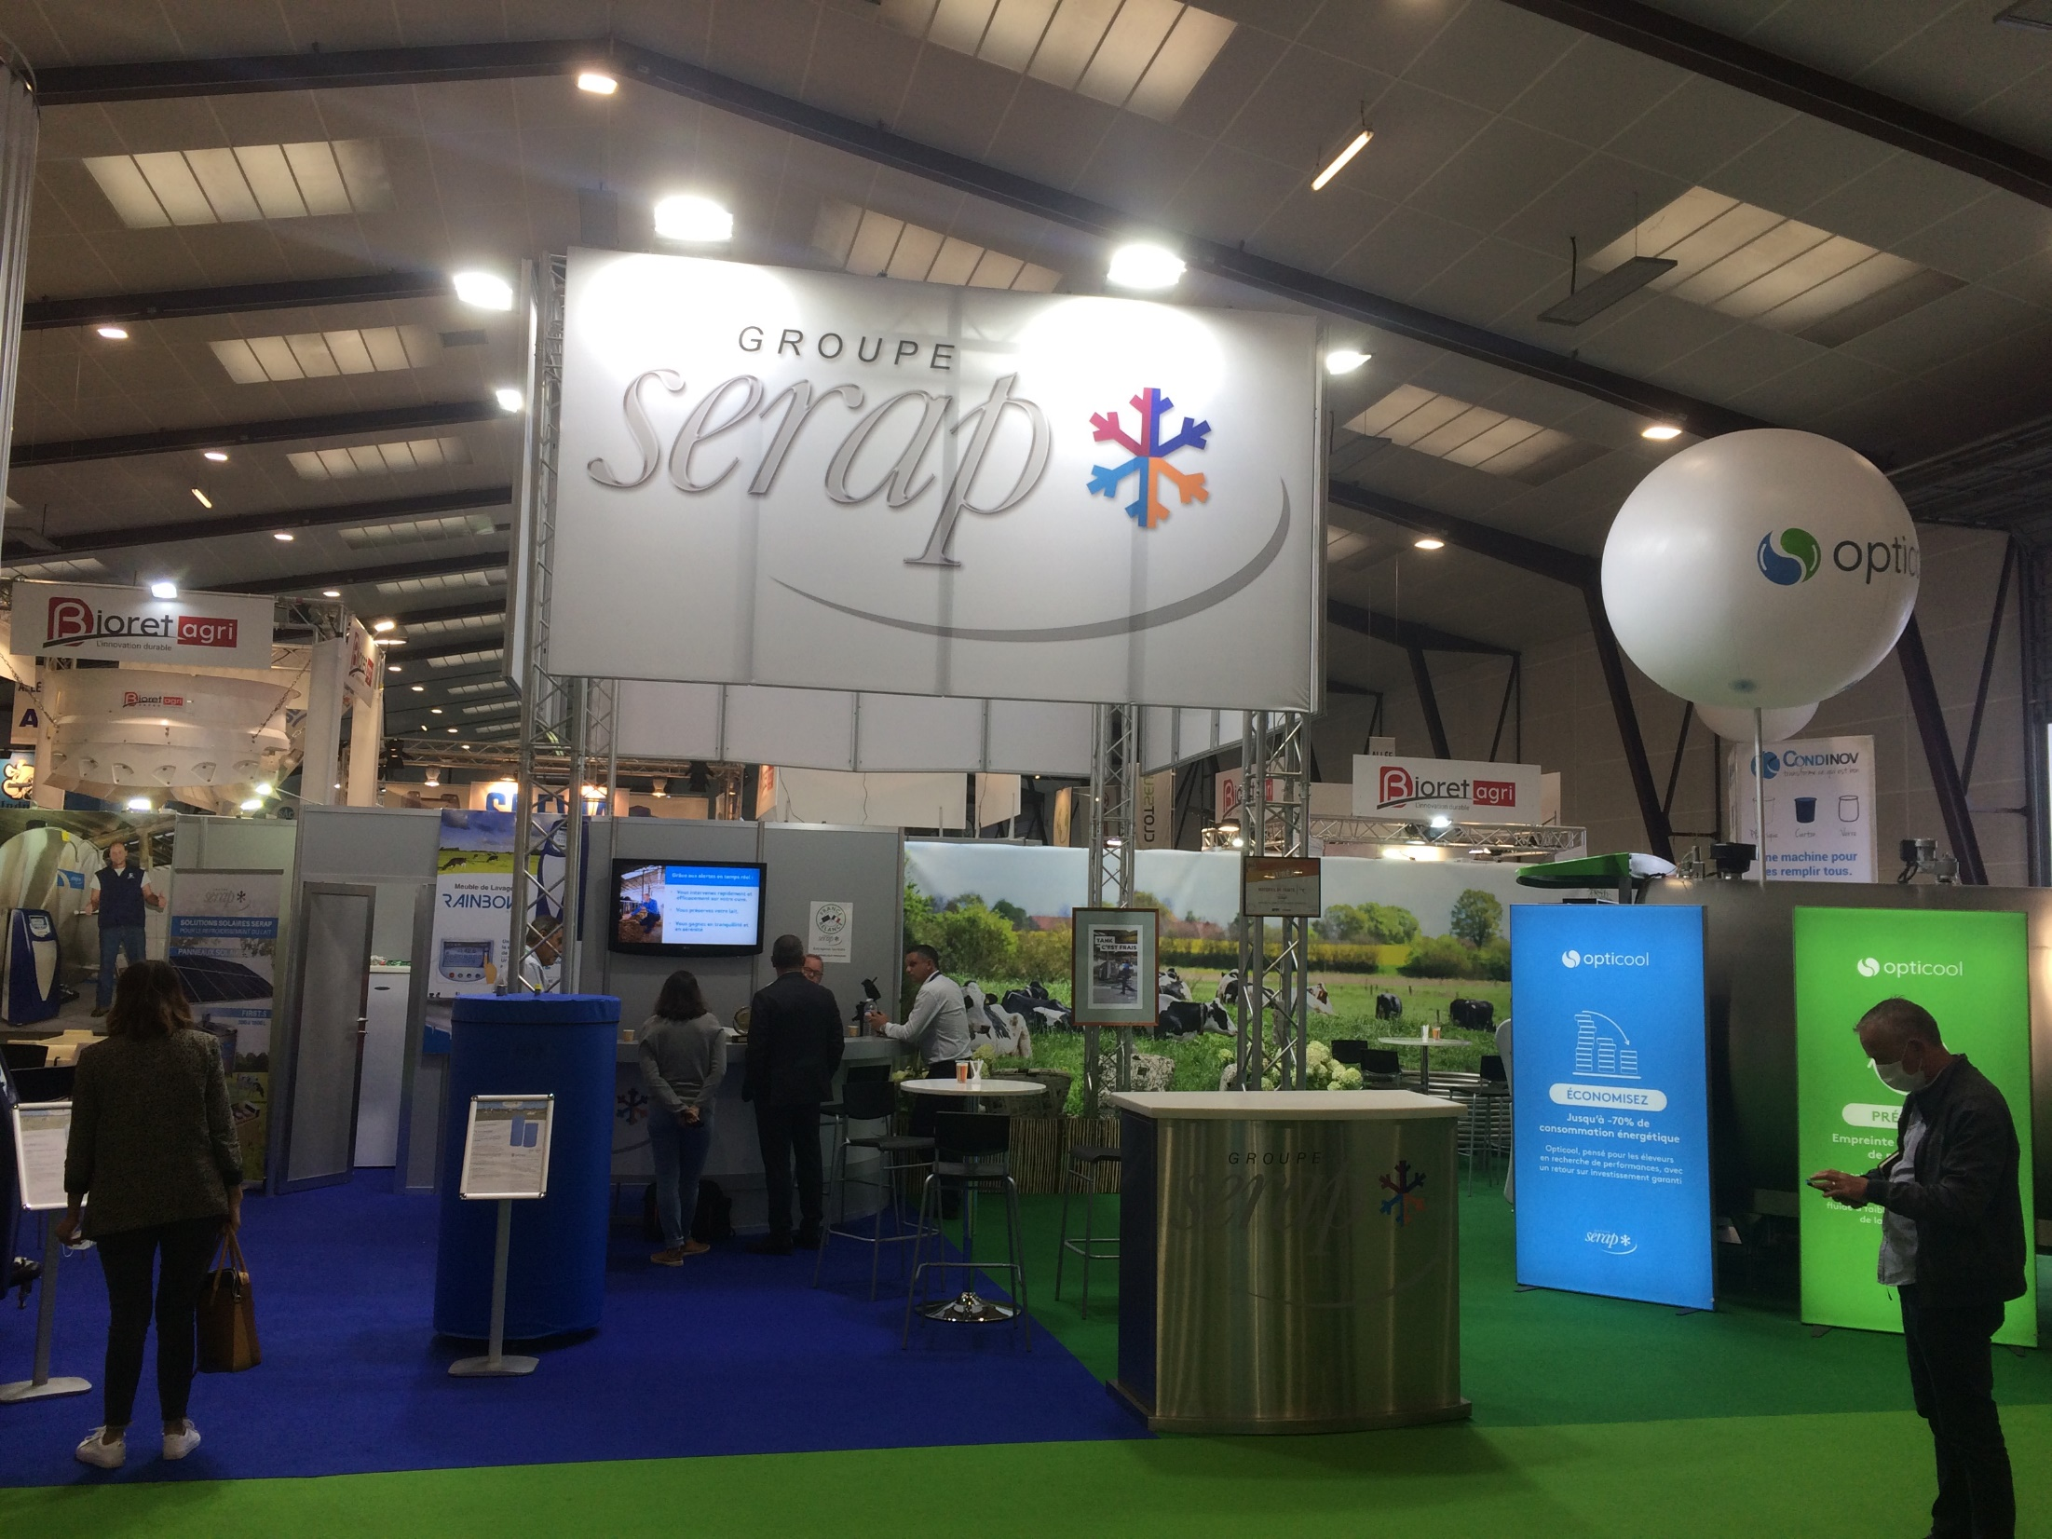
Septembre 2021

Slide 26
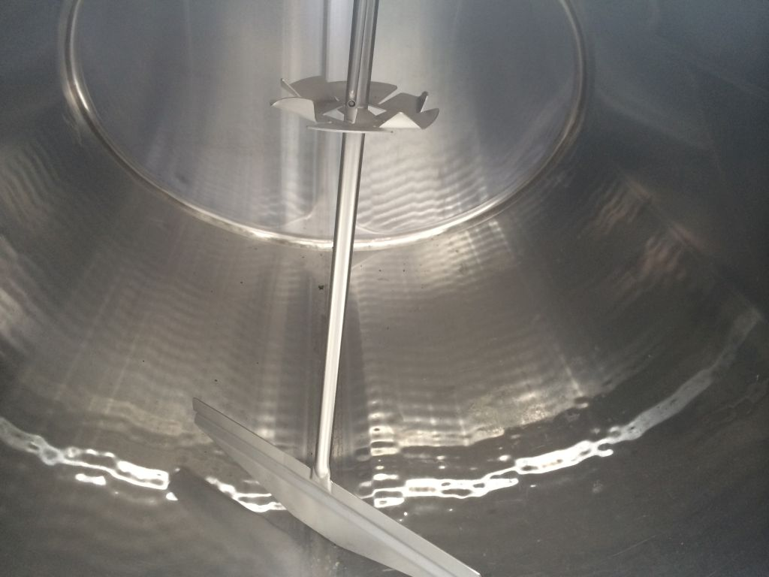
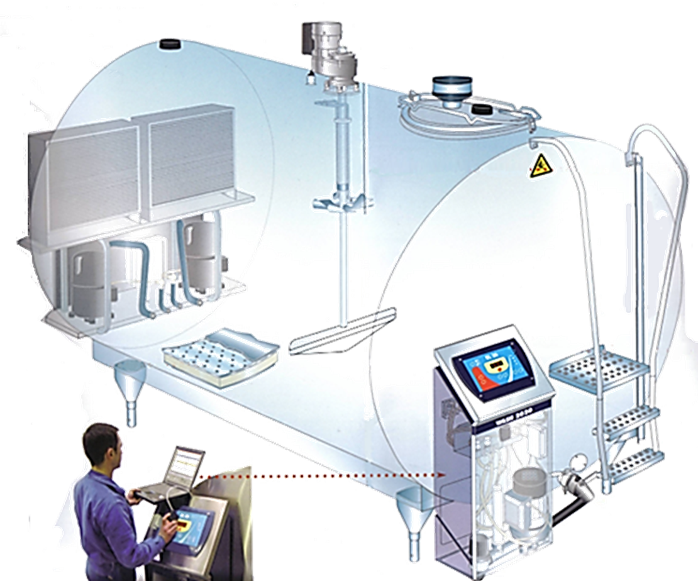

C.2 Présentation du tank

Slide 27

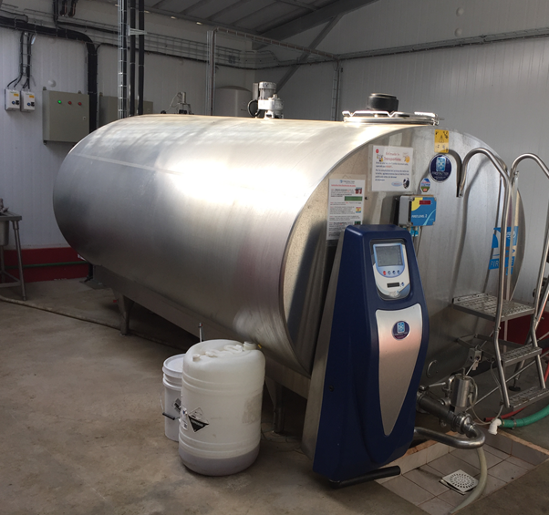
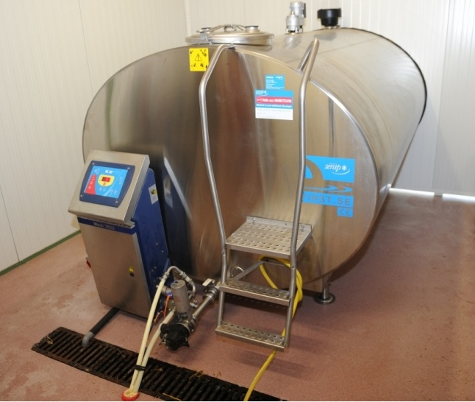
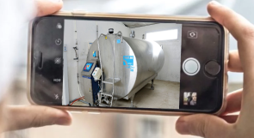
Réalisation éventuelle d’une vidéo d’une installation d’un tank

Slide 28
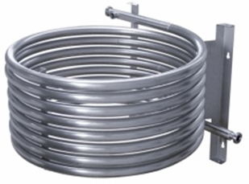


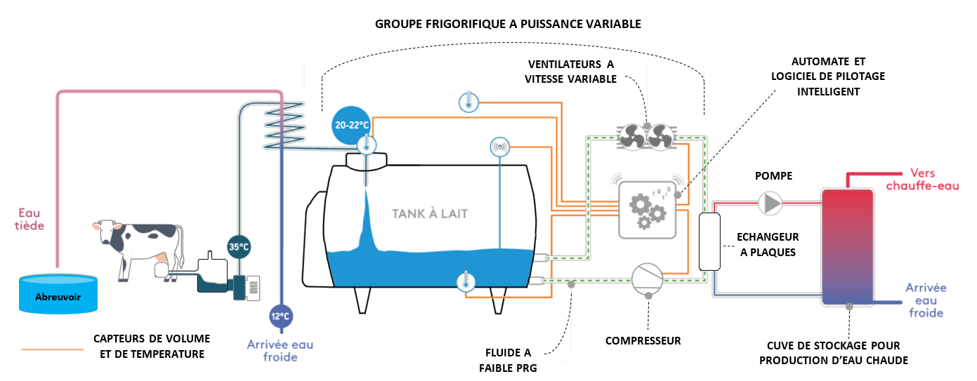
C.3 Système Opticool, analyses fonctionnelle, structurelle et comportementale
Refroidisseur à lait
Echangeur tubulaire coaxiaux
Notes:
Tank à lait ou refroidisseur à lait
Que me faut-il pour pouvoir comprendre le système et atteindre une expertise ?

Slide 29
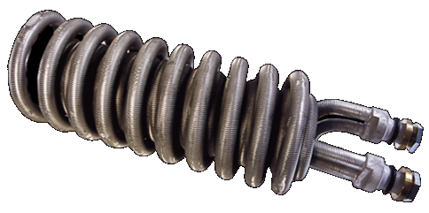
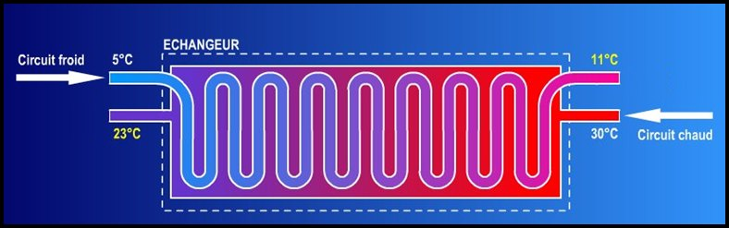
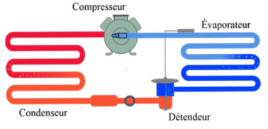
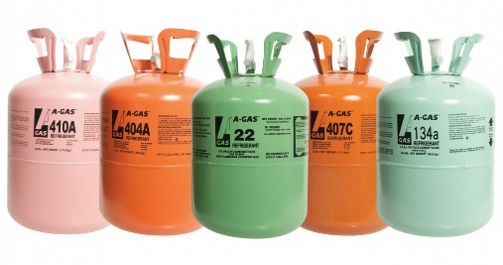
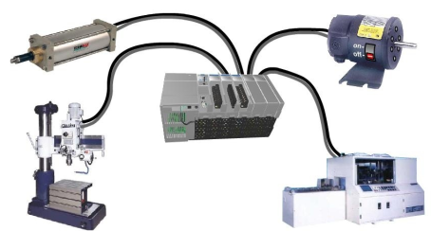
Des connaissances techniques associées....
Echangeurs thermiques
C3.1
Le cycle thermodynamique (transfert de calories)
C3.2
Le fluide caloporteur
C3.3
Les automates programmables
C3.4

Slide 30
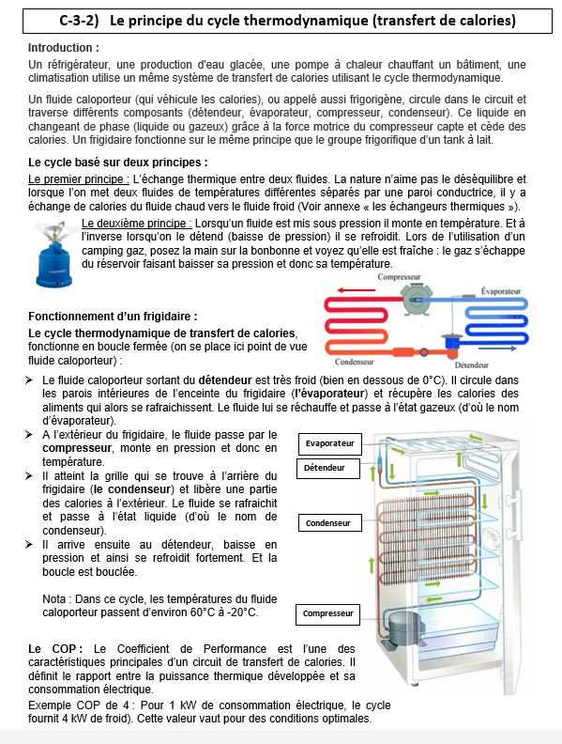
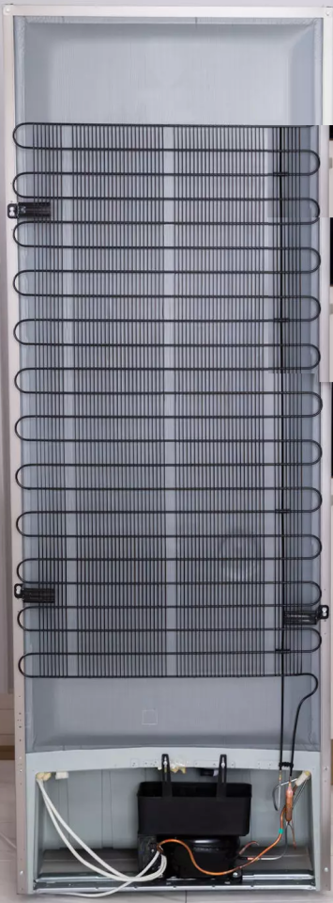
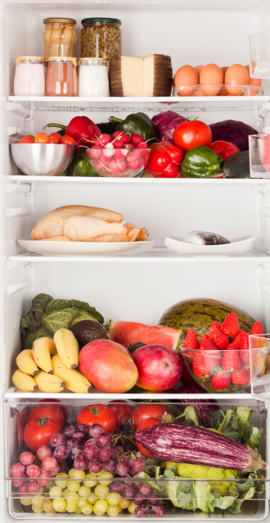
Notes:
Température du fluide va passer d'environ 60°C à -20°C

Slide 31
Echangeur tubulaire coaxiaux
Notes:
Tank à lait ou refroidisseur à lait
- 40% de conso électrique pour le refroidissement du lait
70% de conso avec ajout d’un pré-refroidisseur
Récupération des calories : économie de 50% sur le chauffage de l’eau

Slide 32
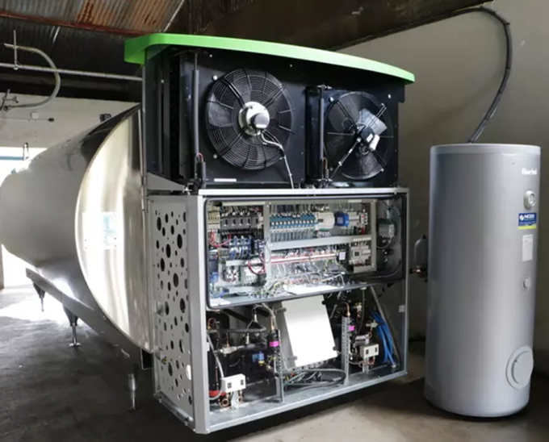
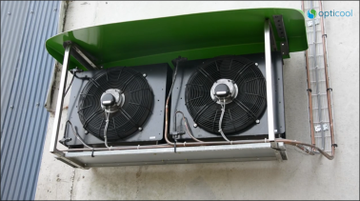
Ballon d’eau chaude pour récupération des calories
En haut les ventilateurs
Au milieu le coffret électrique
En bas les compresseurs détendeurs
Condenseur à l’extérieur

Slide 33
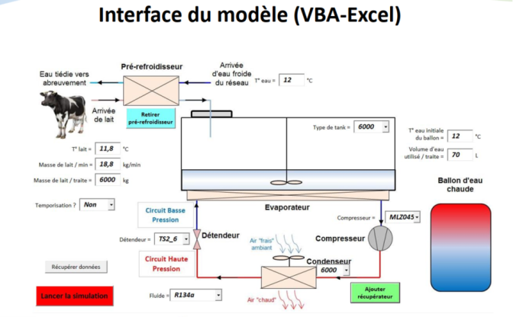
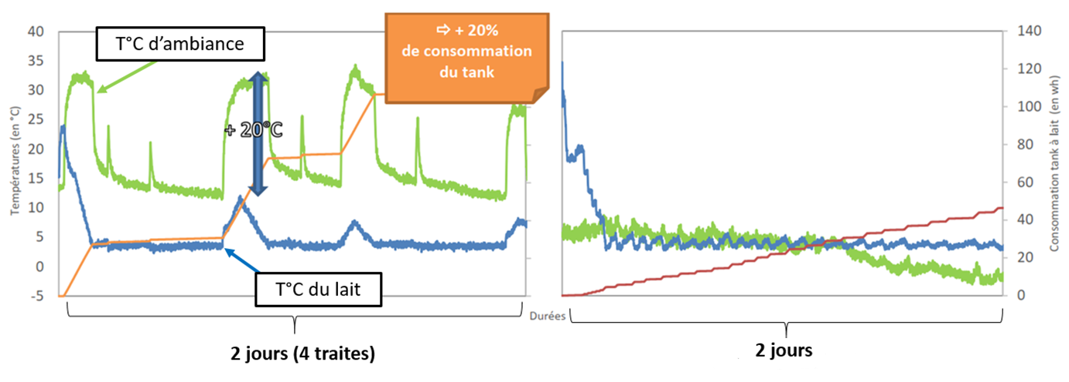
C.4 Etude de la solution et identification des paramètres influents
A) Evolution des températures d’ambiance : des situations + /– favorables pour le tank
Traite conventionnelle
Traite robotisée
Direction générale de l’enseignement scolaire – Bureau de la formation des personnels enseignants et d’éducation

Slide 34
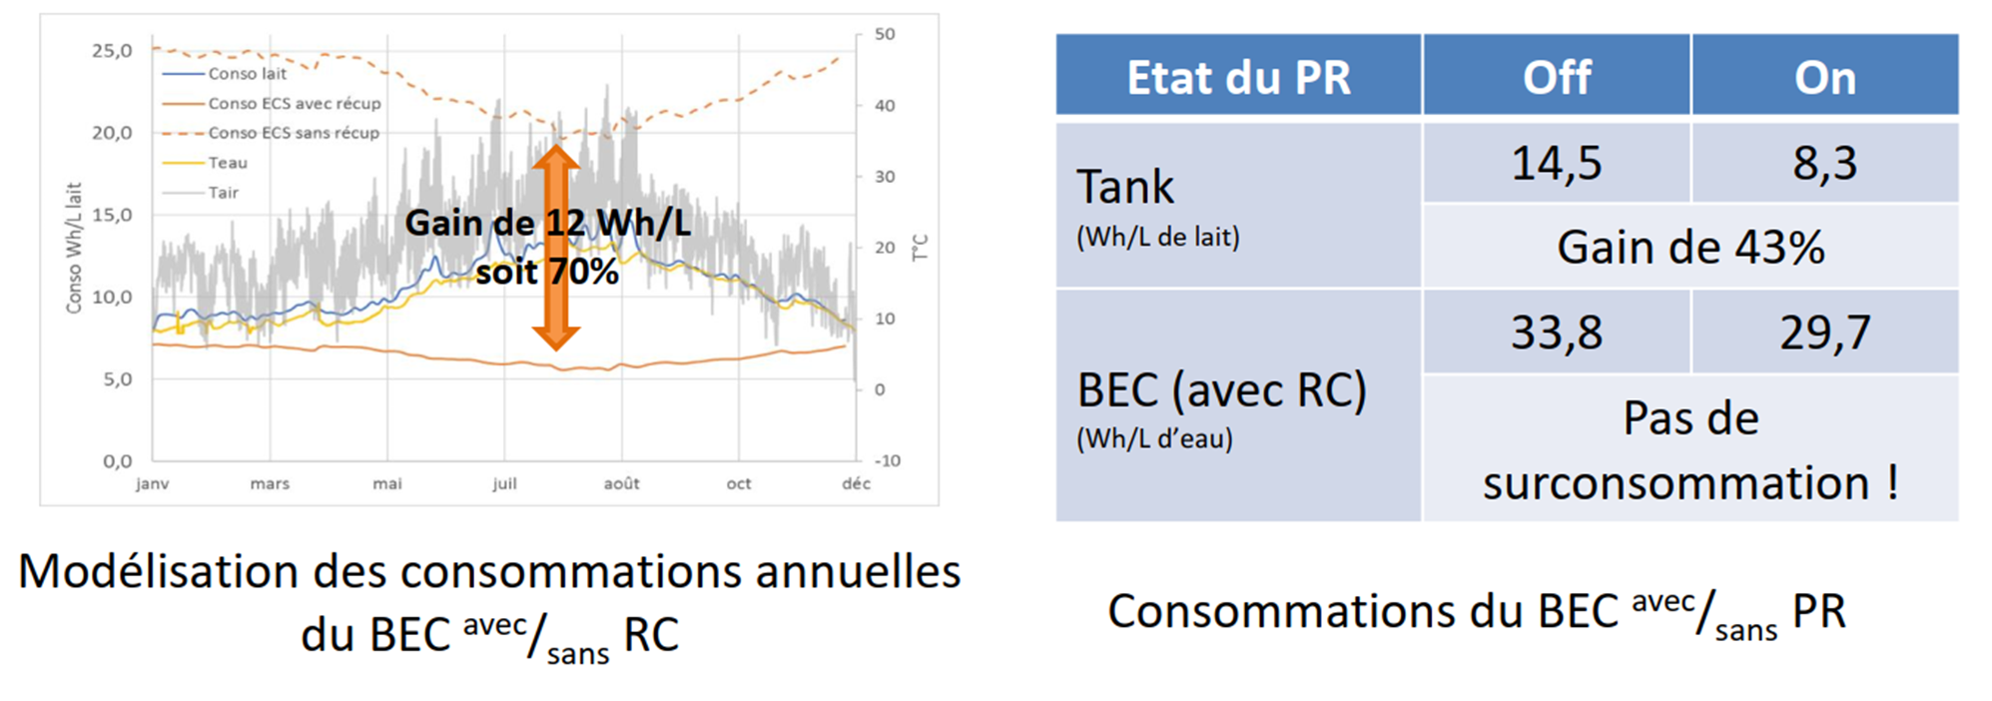
C.4 Etude de la solution et identification des paramètres influents
Optimisation des consommations grâce au récupérateur de calories (RC) et pré-refroidisseur (PR) :
Direction générale de l’enseignement scolaire – Bureau de la formation des personnels enseignants et d’éducation

Slide 35
C.4 Etude de la solution et identification des paramètres influents
Bilan de l’analyse permettant une expertise :
Tank consommant le moins :
☺ Condenseur extérieur,
☺ Pré refroidisseur, gain potentiel de 40% à 50 % sur la consommation du tank.
Condenseur int. et/ou mauvaise circulation d’air = Augmentation de T°C d’air de 10 à 20°C en hiver :
☹ Estimation surplus de consommation : +20%
☹ Risque de mise en sécurité des compresseurs en été (si température d’air trop élevée)
BEC consommant le moins :
☺ Récupérateur de chaleur, gain potentiel de 70% sur la consommation du BEC.
Association PR et RC possible
☺ Pas de surconsommation du BEC lorsque le pré refroidisseur est route.
Traite robotisée :
☹ Démarrage fréquent des compresseurs en détente directe = risque d’usure plus important,
☺ Débits de lait relativement faibles = meilleur échange si débit d’eau bien plus grand (x2)
Direction générale de l’enseignement scolaire – Bureau de la formation des personnels enseignants et d’éducation

Slide 36



C-5) La chaudronnerie fine inoxydable alimentaire
(l’inox et les soudures)
Direction générale de l’enseignement scolaire – Bureau de la formation des personnels enseignants et d’éducation

Slide 37

C-5) La chaudronnerie fine inoxydable alimentaire
(l’inox et les soudures)
Direction générale de l’enseignement scolaire – Bureau de la formation des personnels enseignants et d’éducation

Slide 38
ELEMENTS A ABORDER
COMPETENCES :
C4-1 Réaliser une veille sectorielle et concurrentielle
C4-2 Analyser les besoins d’un secteur/segment
C4-3 Produire des solutions TC
C4-4 Mettre en œuvre une formation technique ciblée
1° le secteur d’activité ou le marché de l’entreprise de référence choisie
2° l’environnement technologique et normatif
3°la description, l’analyse, la performance de la solution choisie
4°la formation associée

Slide 39
C4-4 Mettre en œuvre une formation technique ciblée
- Identifier les besoins - Définir les objectifs - Définir une méthodologie - Choisir les ressources - Élaborer des supports adaptés - Animer la formation

Slide 40





Identification des besoins et objectifs des formations
Présentation de la solution Opticool en 5 volets
2) Formation à partir des éléments R&D du projet « Tank 2020 »
Notes:
Cible possible : TC : Technico-commercial (Distributeur ou SERAP) FFL : Responsable « Froid-Ferme » d’une laiterie

Slide 41



Objectif des formations
3) Formation rentabilité-Amortissement d’une installation
4) Formation chaudronnerie soudage
5) Test sous forme de diaporama

Slide 42


1 page de garde
2 pages
Le dossier final
6 pages
10 pages
Carte mentale
1 page

Slide 43


Gestion – Organisation du travail
(possibilité de créer une deuxième carte mentale)
Carte mentale N°1
Carte mentale N°2

Slide 44

Autres annexes « papier »:
Les acteurs du projet « tank 2020 »
Le Glossaire
Schéma « solution Opticool » pour formation
Conclusion

Slide 45


Remerciements
M. Patrick PERSON :
Responsable marketing « Refroidisseurs à lait » de la société Serap
M. Logan LECOQ :
Dr R&D génie thermique du Pôle Cristal (Dinan)
M. Denis MOREAU :
Frigoriste et responsable tank de la coopérative laitière Terrena (Nantes)

Slide 46

Planification

Slide 47


L’évaluation
Elle se déroule :
- Situation d’évaluation orale qui peut comporter plusieurs séquences sous la forme d’entretiens ou de revues de projet.
En Contrôle en
Cours de
Formation

Slide 48
Planification

Slide 49


La grille d’évaluation (C.C.F)

Slide 50


FIN

